Slide 1
리뷰게시판

Slide 2
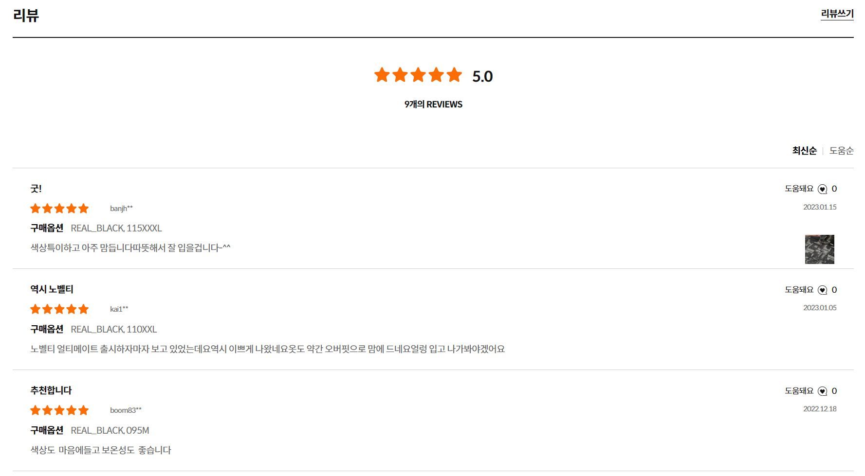
노스페이스
https://www.thenorthfacekorea.co.kr/product/NT7TN90C#product-review
첨부한 이미지를
아이콘처럼 작게 표시

Slide 3
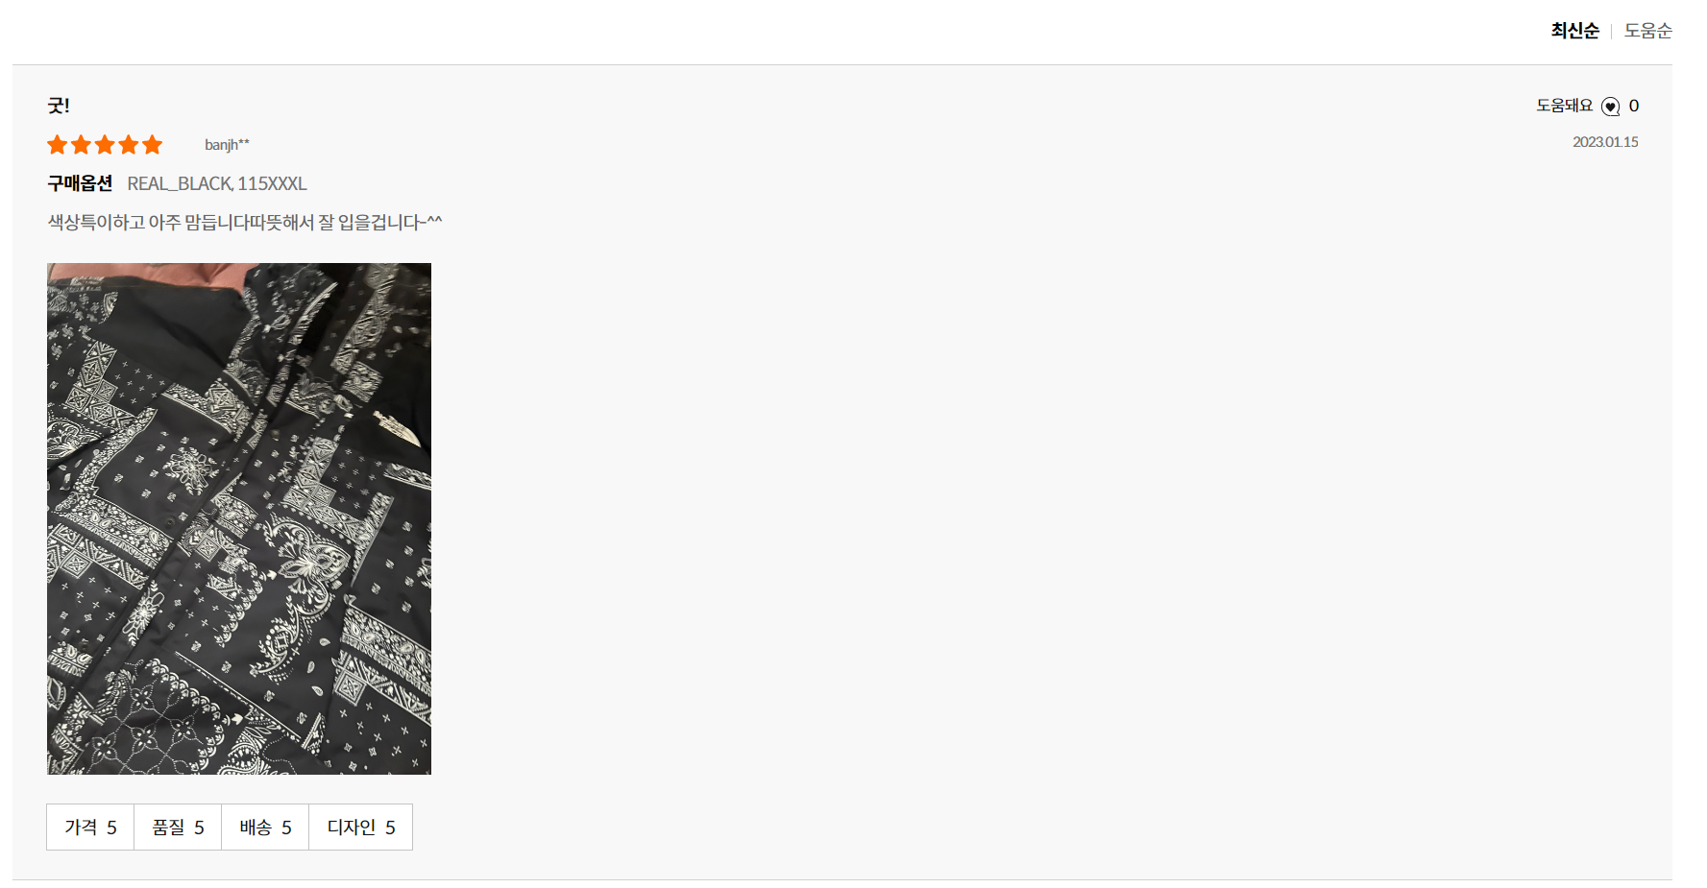
노스페이스
1. 아이디(user)
2. 제품명, 사이즈(product)
3. 작성날짜(review)
4. 가격, 품질, 배송, 디자인

Slide 4
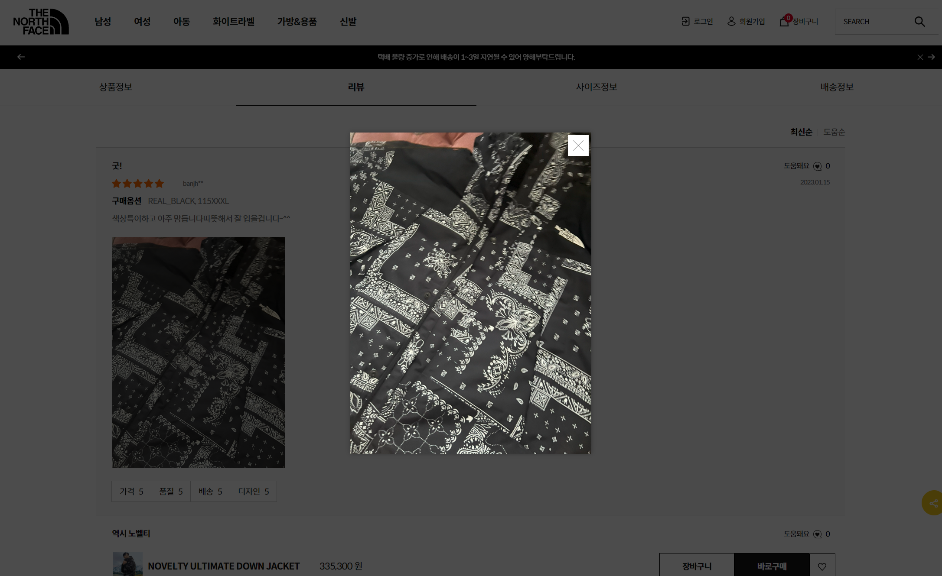
노스페이스

Slide 5
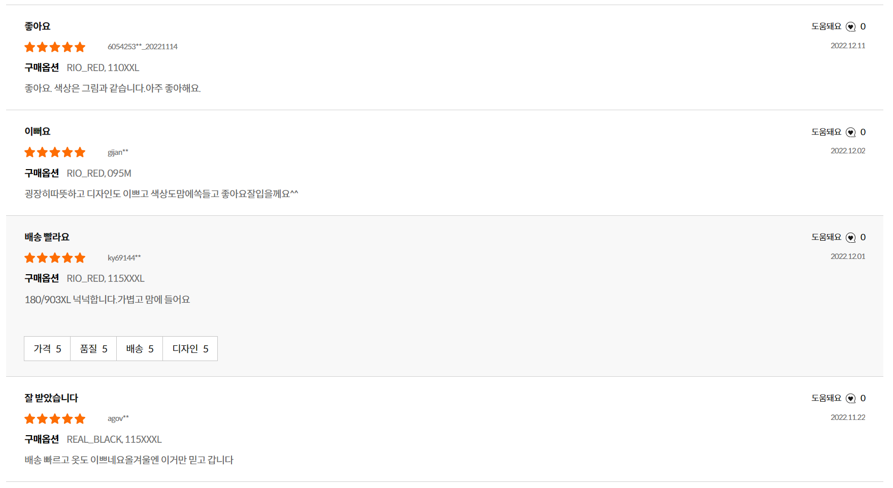
노스페이스

Slide 6
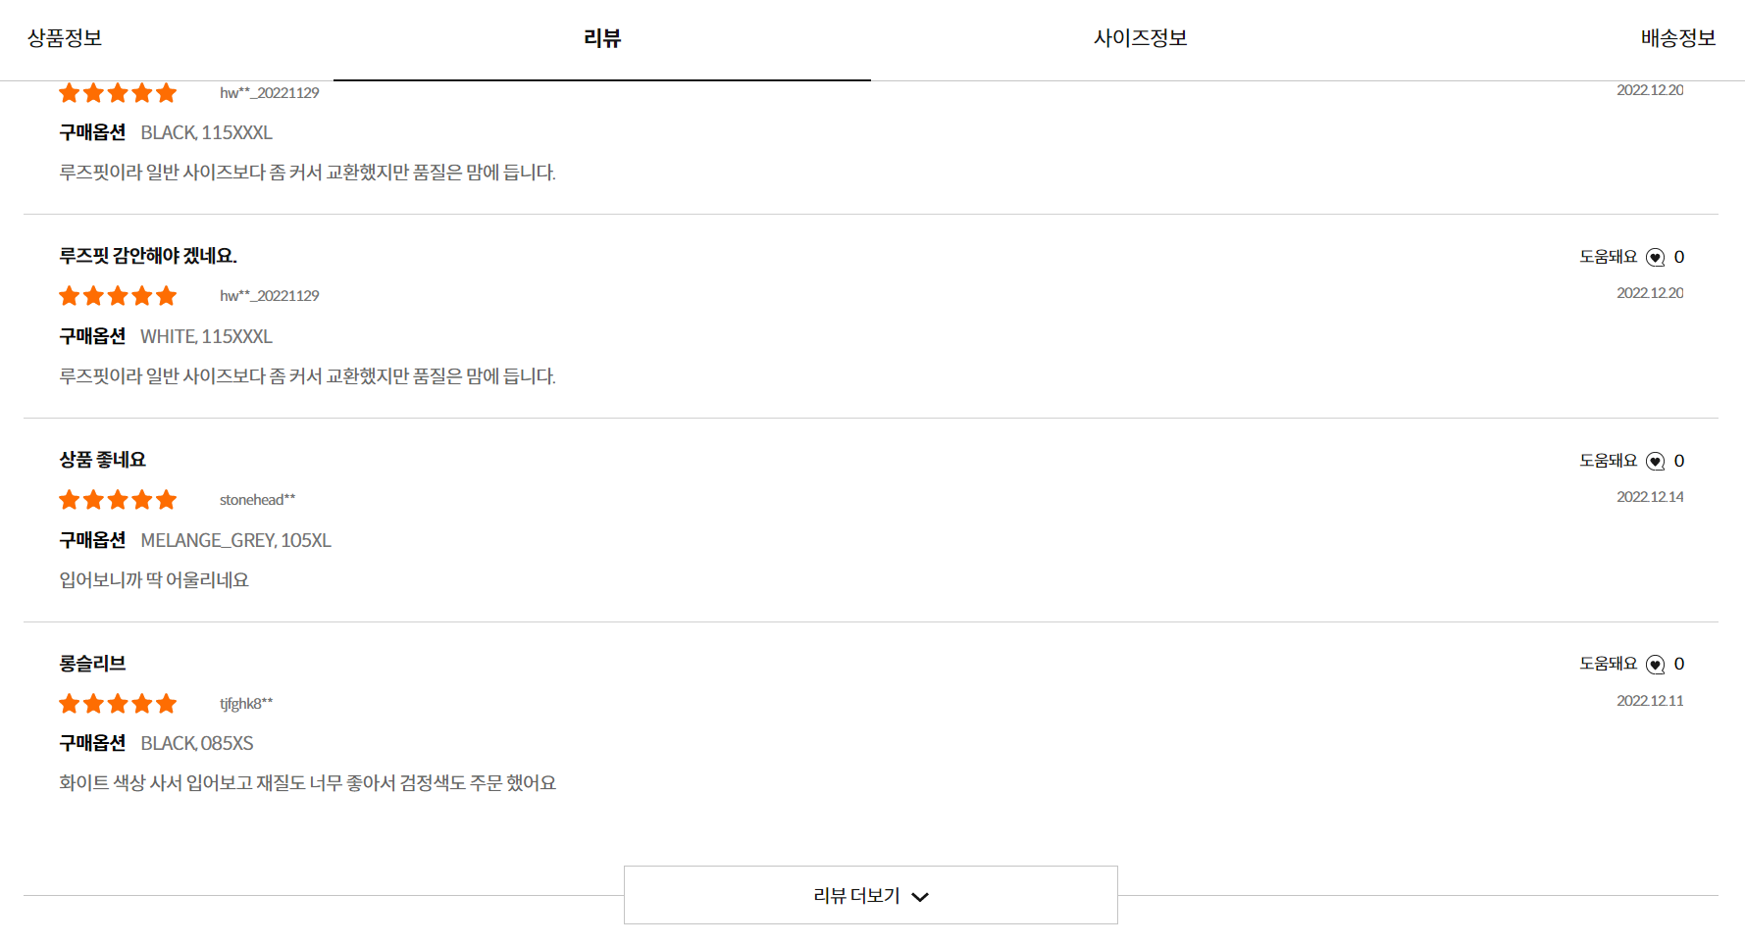
노스페이스
총 게시글 10개

Slide 7
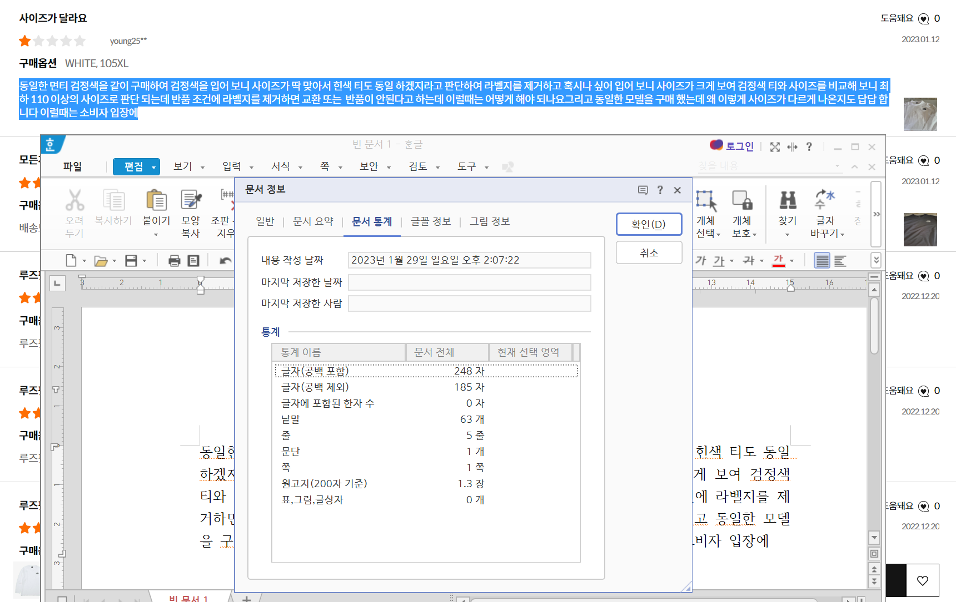
노스페이스
공백 포함 300자

Slide 8
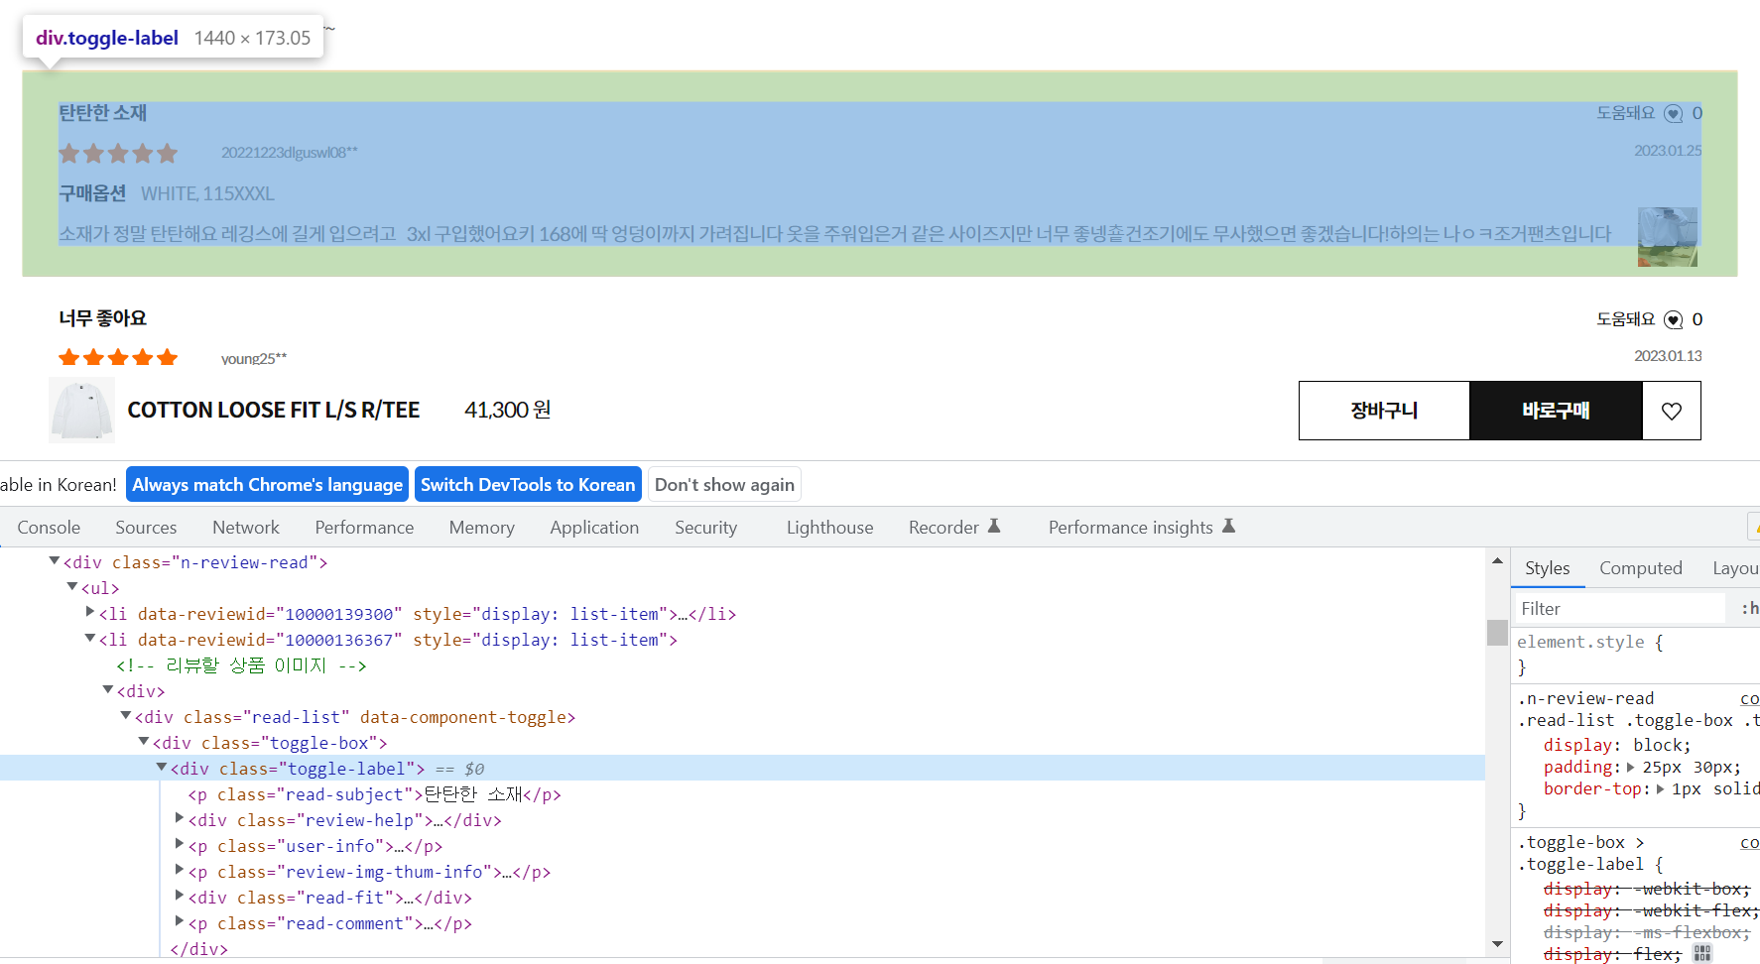
노스페이스

Slide 9
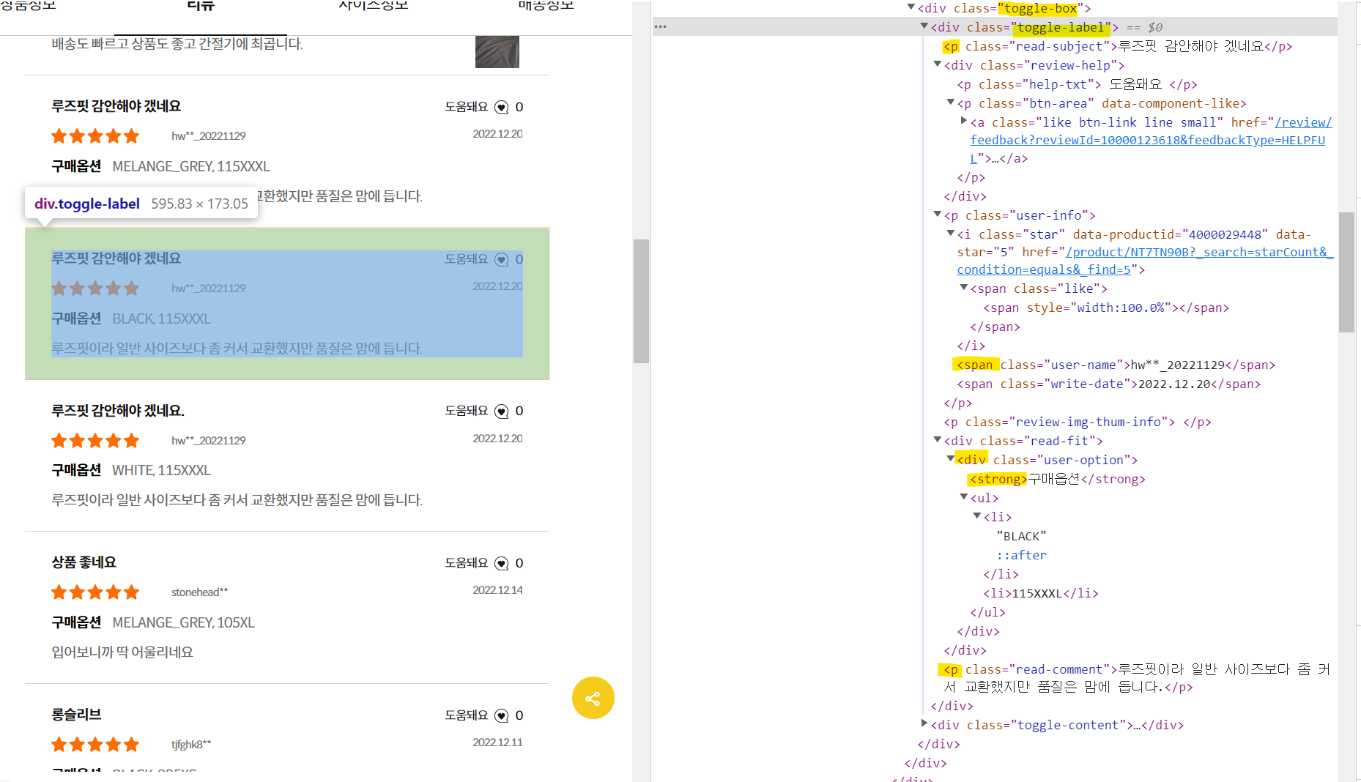

Slide 10
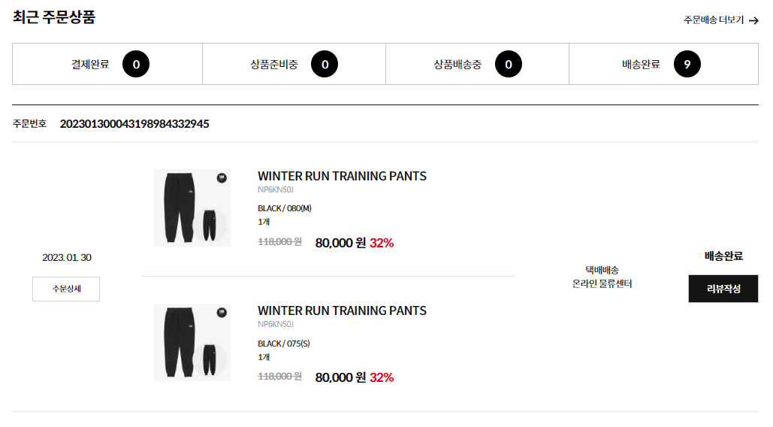
노스페이스

Slide 11
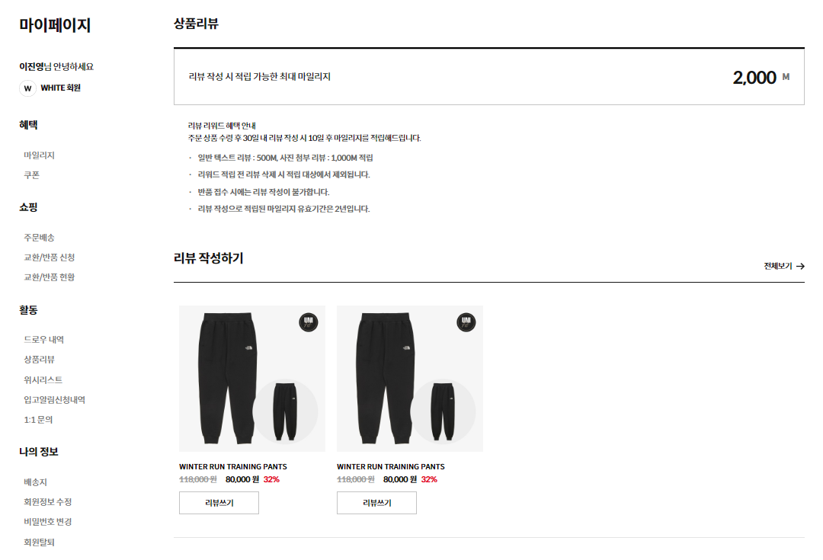
노스페이스

Slide 12
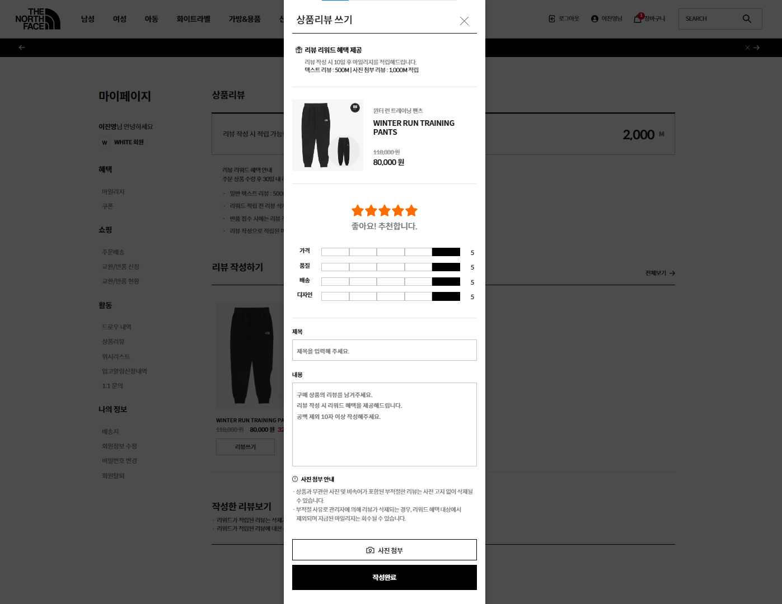
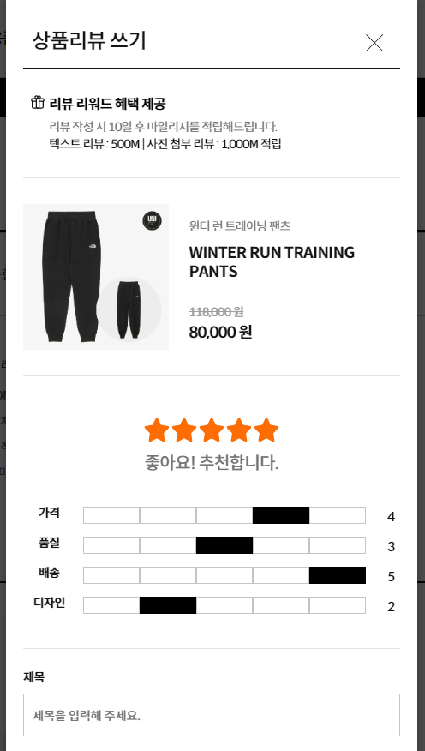

Slide 13
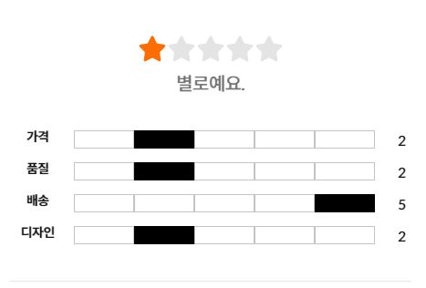
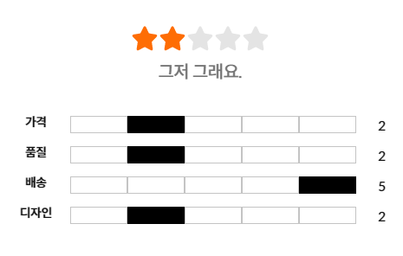
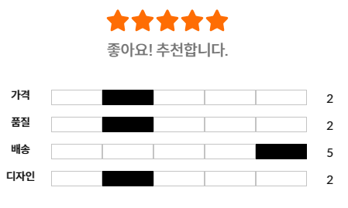
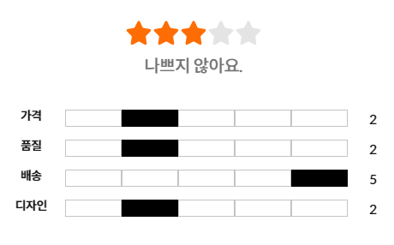

노스페이스 별점

Slide 14
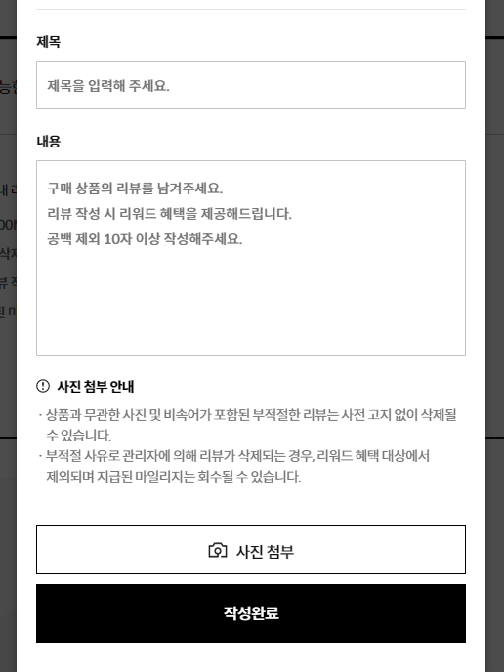
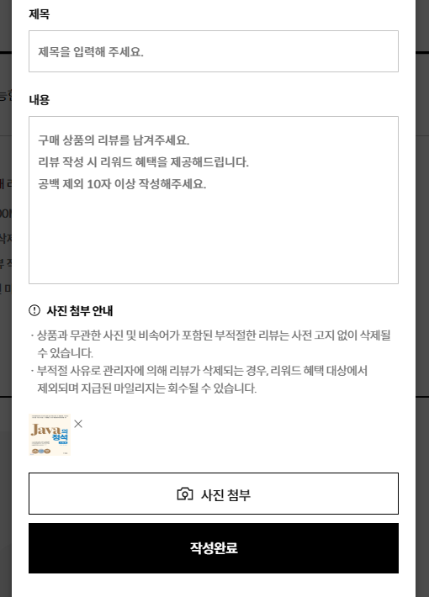
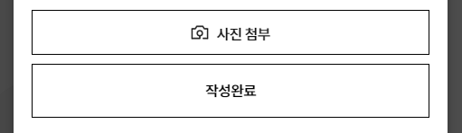

Slide 15
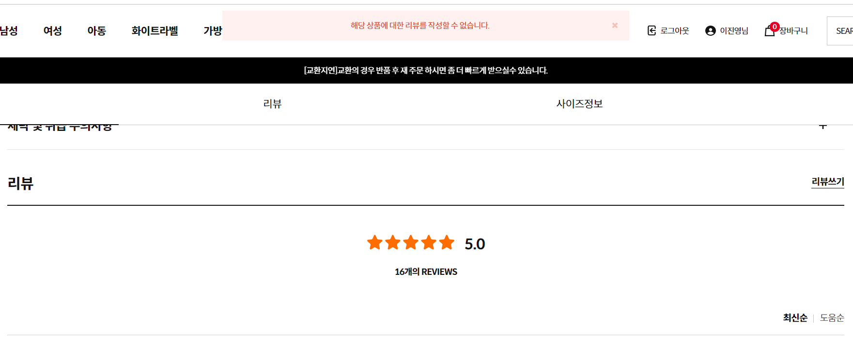
노스페이스 - 리뷰쓰기

Slide 16
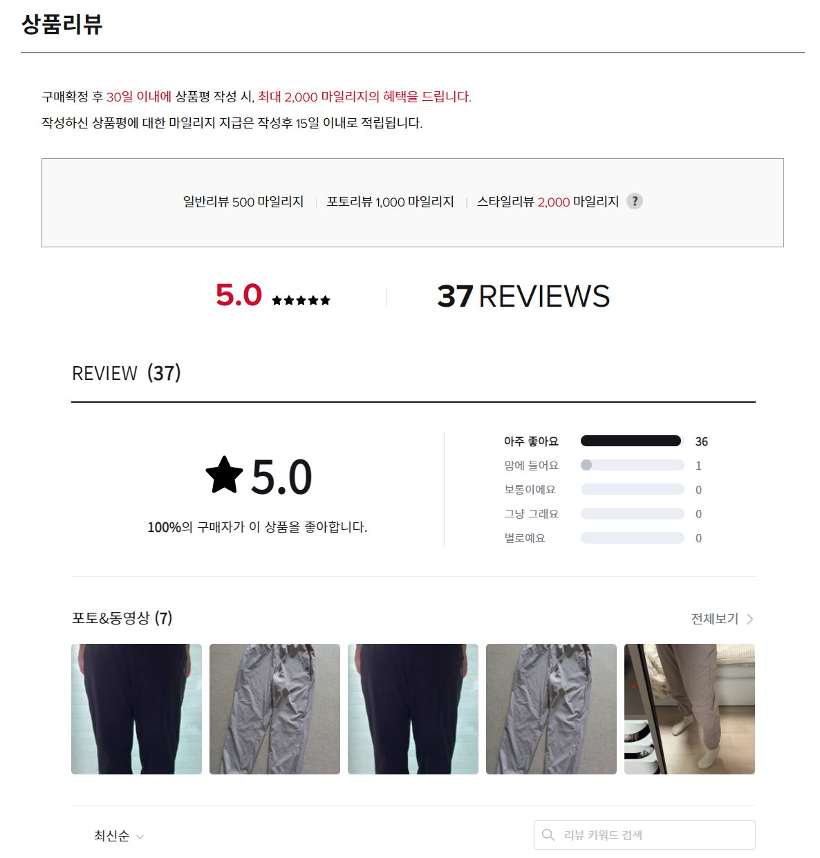
뉴발란스
https://www.nbkorea.com/product/productDetail.action?styleCode=NBNTD2W302&colCode=64&cIdx=1334&crema-product-reviews-1-page=2

Slide 17
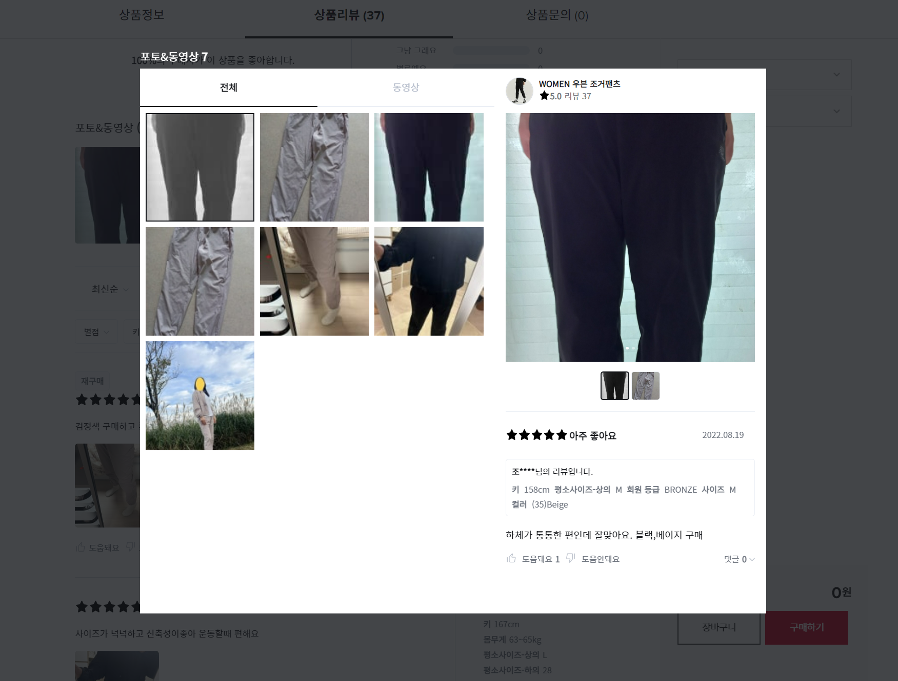
뉴발란스

Slide 18
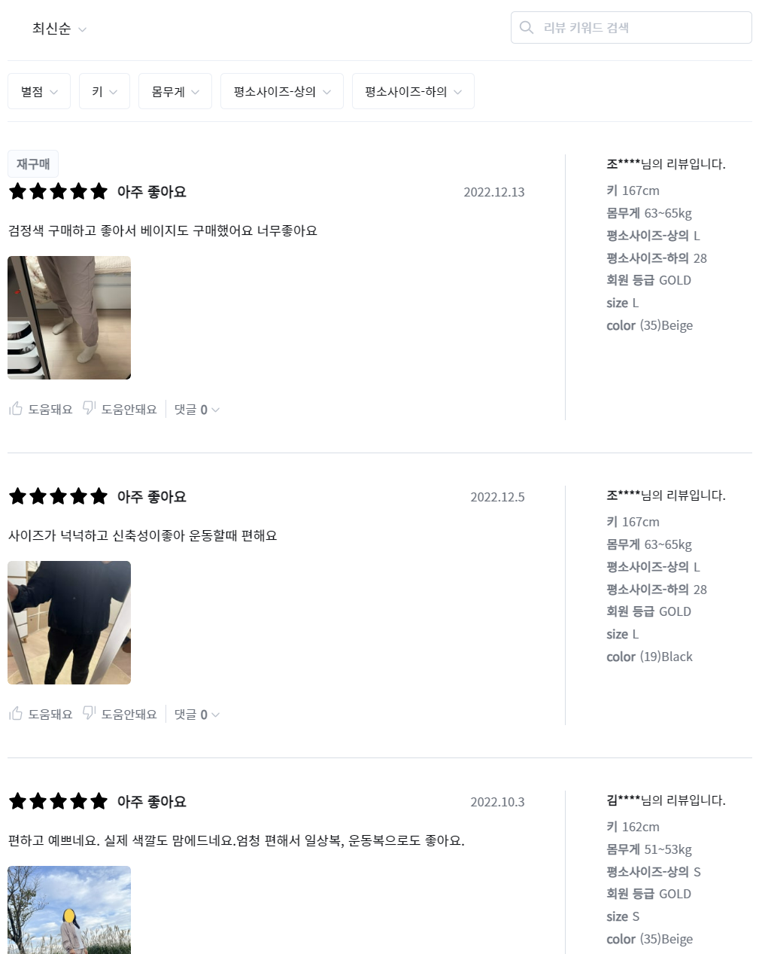
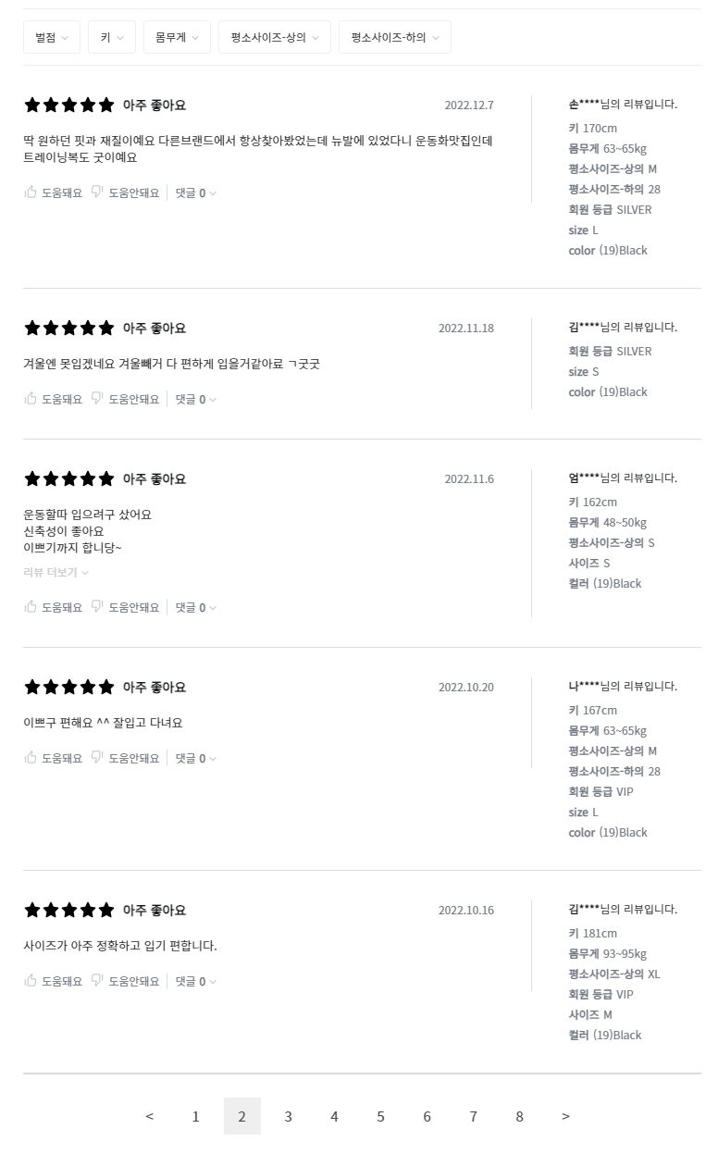
뉴발란스
1.실명(member)
1. 실명(member)
2. 키, 몸무게, 회원등급(member)
3. 사이즈, 색
(product)
2. 키, 몸무게, 회원등급(member)
3. 사이즈, 색(product)

Slide 19
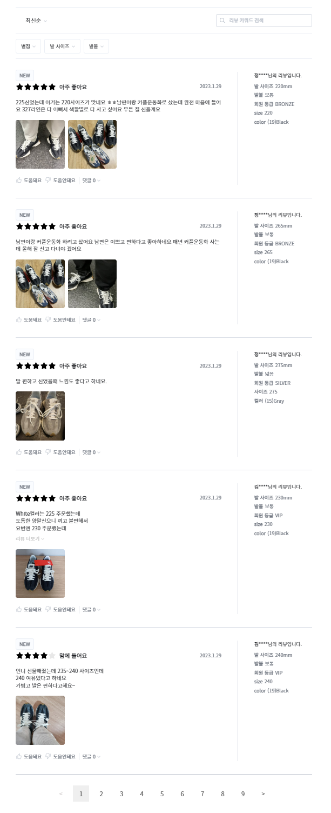
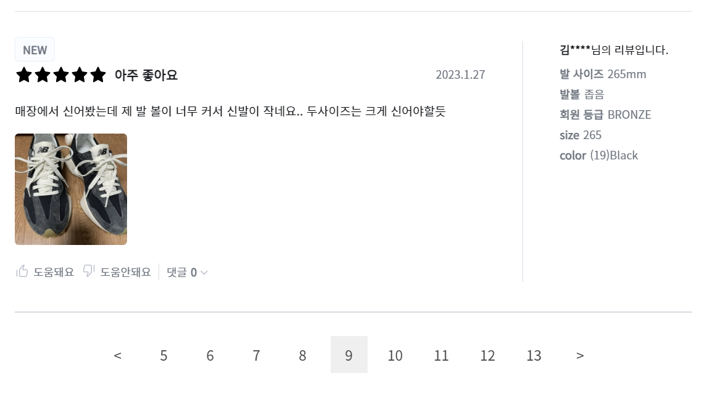
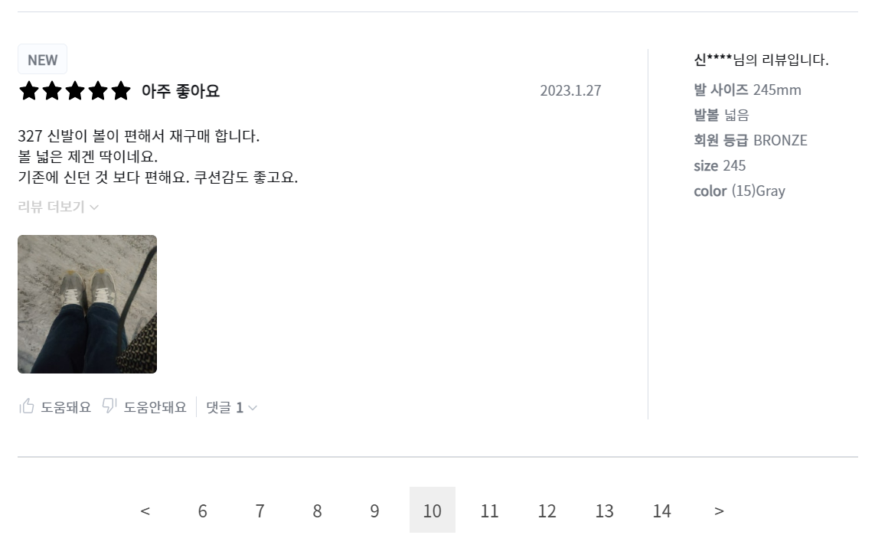
뉴발란스
총 게시글 5개
페이징 1~9
처음, 마지막 페이지로
가기 없음, 소비자로서 불편

Slide 20
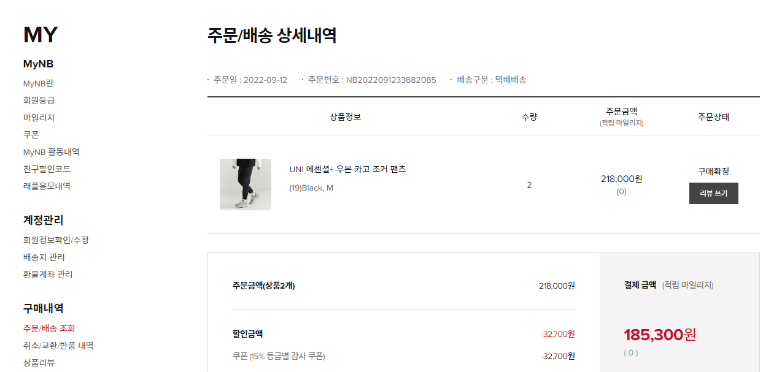
뉴발란스 리뷰 쓰기

Slide 21
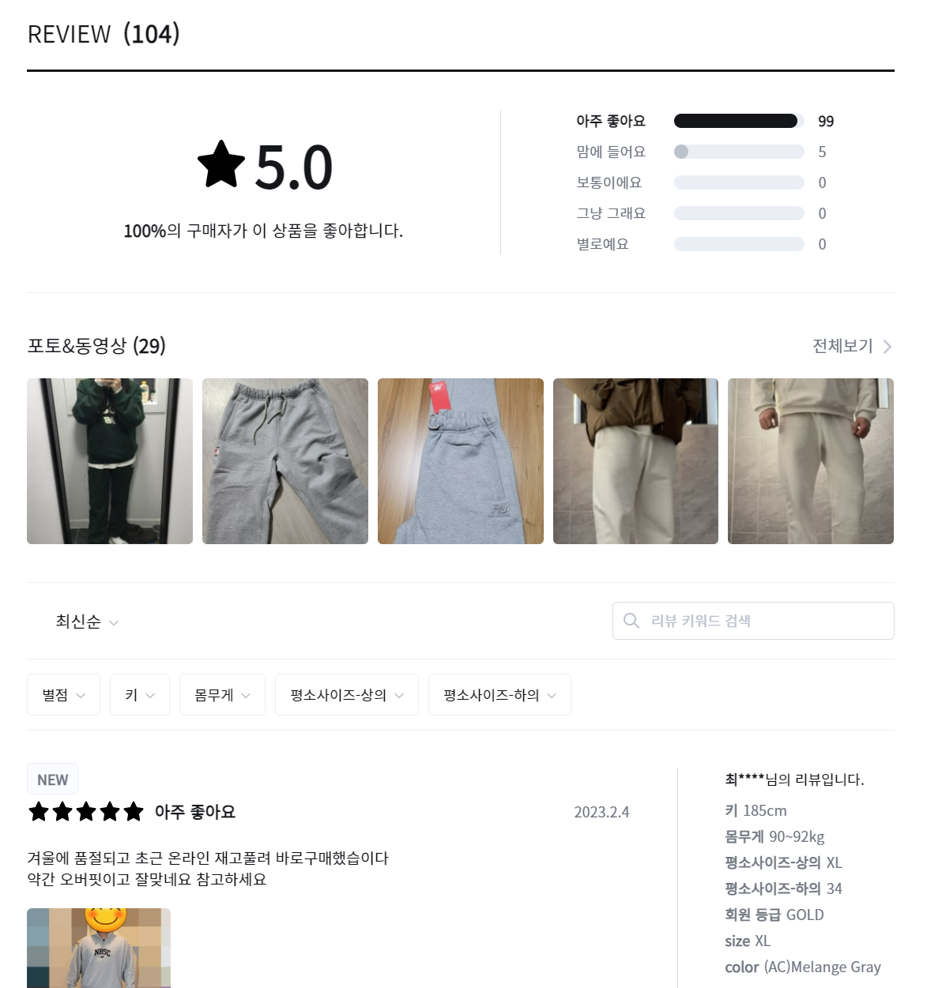
뉴발란스 - 검색기능

Slide 22
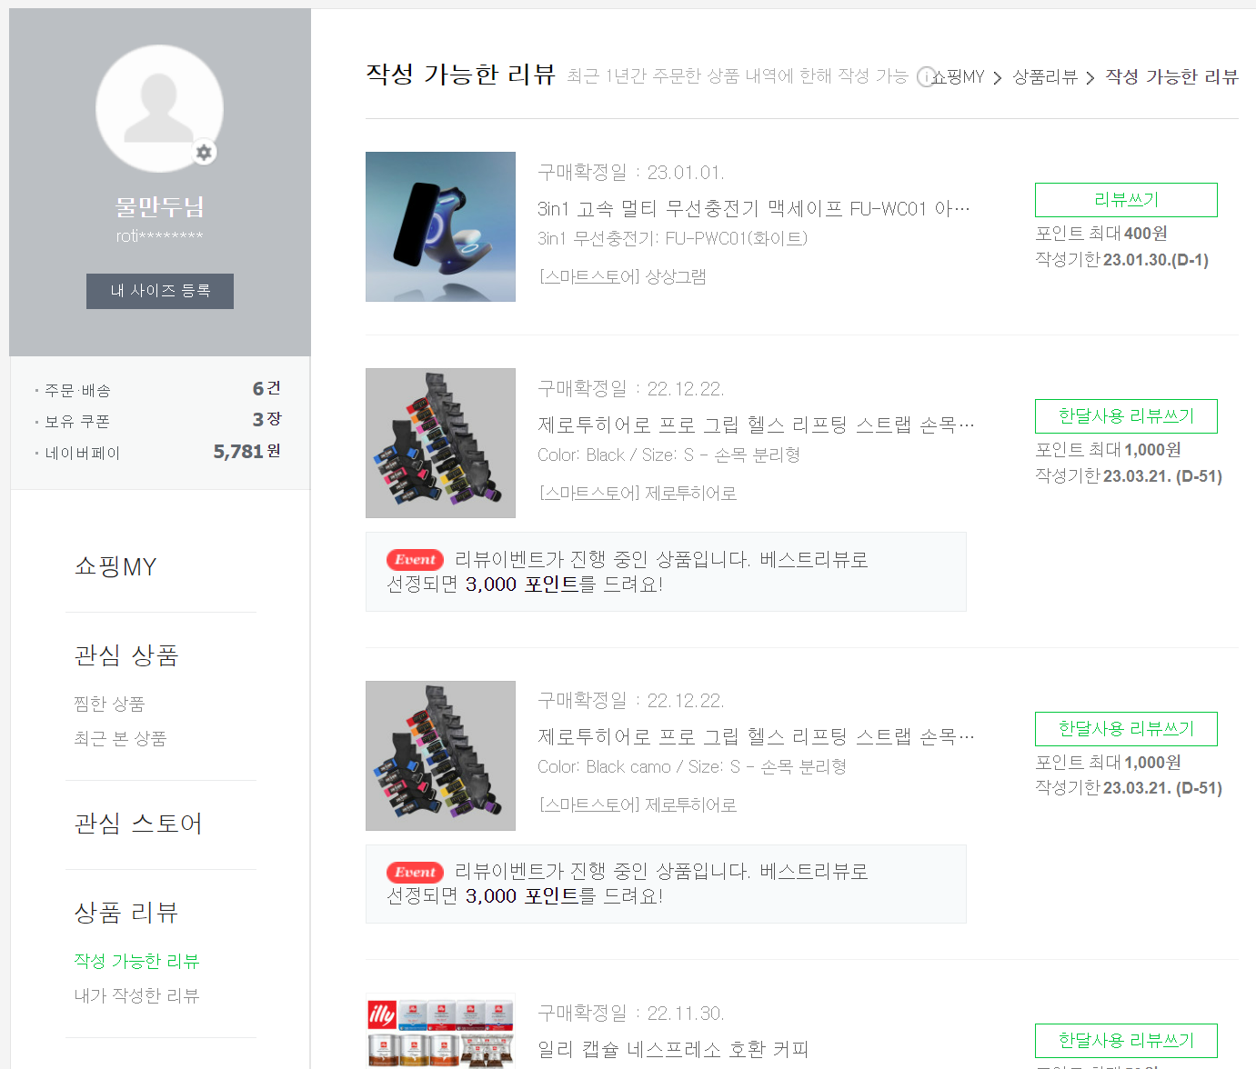
네이버 스토어 리뷰 쓰기

Slide 23
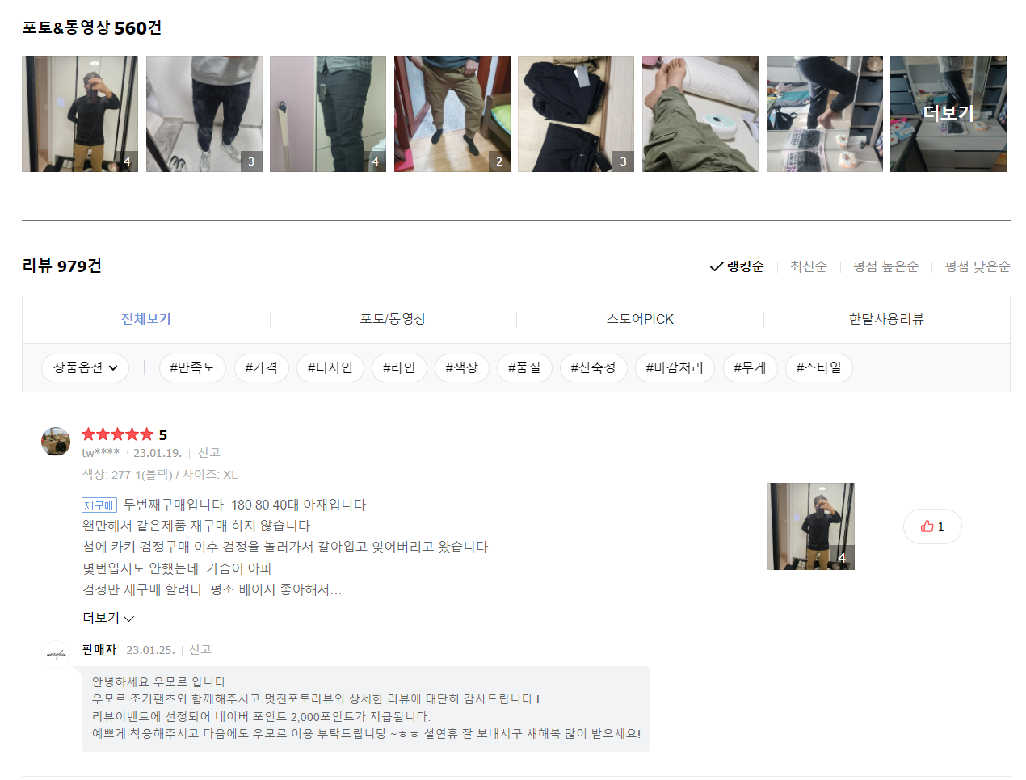
네이버 스토어
https://smartstore.naver.com/umoleu/products/5848051229?n_media=27758&n_query=%EC%A1%B0%EA%B1%B0%ED%8C%AC%EC%B8%A0&n_rank=1&n_ad_group=grp-a001-02-000000026854857&n_ad=nad-a001-02-000000201728288&n_campaign_type=2&n_mall_id=ncp_1nx3nc_01&n_mall_pid=5848051229&n_ad_group_type=2&NaPm=ct%3Dldgwqhrs%7Cci%3D0zS0003VYXjxY%5FS9J1ia%7Ctr%3Dpla%7Chk%3D7f1c474d9cee0ecf402b4a3de3736d650ebbb8cc
1. 아이디(user), 2. 작성날짜(review)
3. 색상, 사이즈(product)
첨부한 이미지를
아이콘처럼 작게 표시
4. 판매자(review), 5. 작성날짜(review)

Slide 24
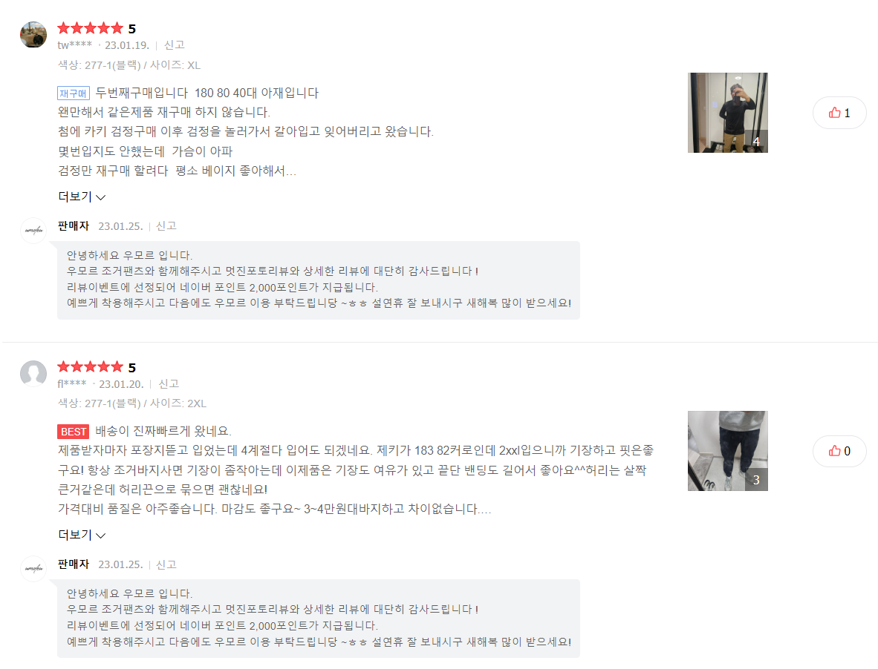
네이버 스토어
판매자 답글

Slide 25
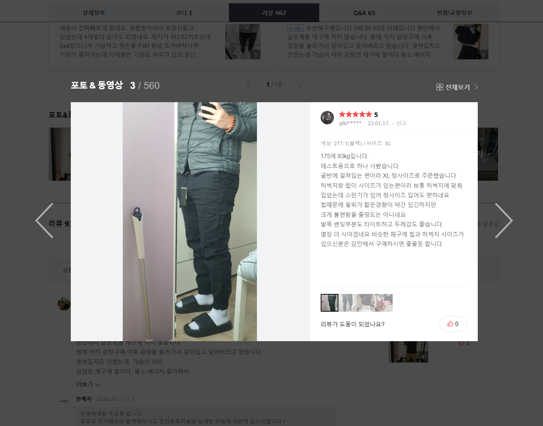
네이버 스토어

Slide 26
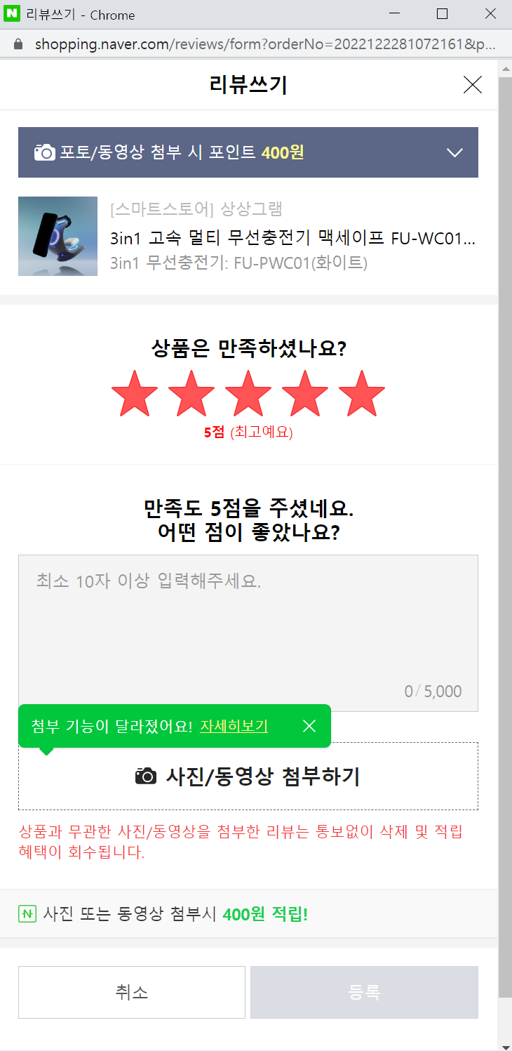
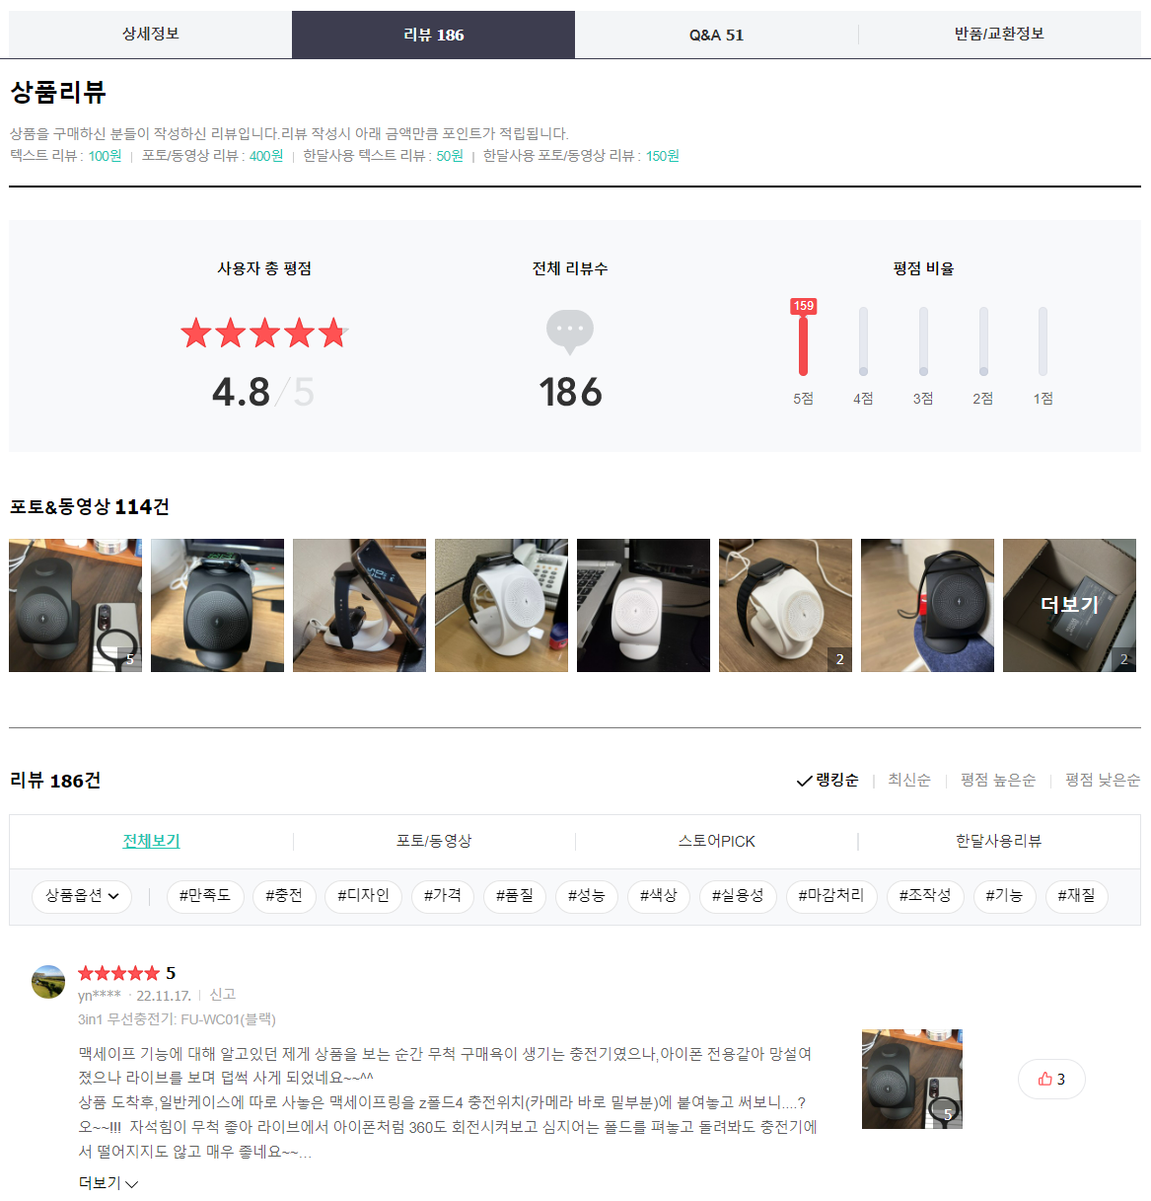
https://smartstore.naver.com/global_center/products/7156280410?NaPm=ct%3Dldgxfk1r%7Cci%3Dcheckout%7Ctr%3Dmyv%7Ctrx%3D%7Chk%3D30afd3de7b56a3cb0481b827c72e9709c81de961
글자수 5000

Slide 27
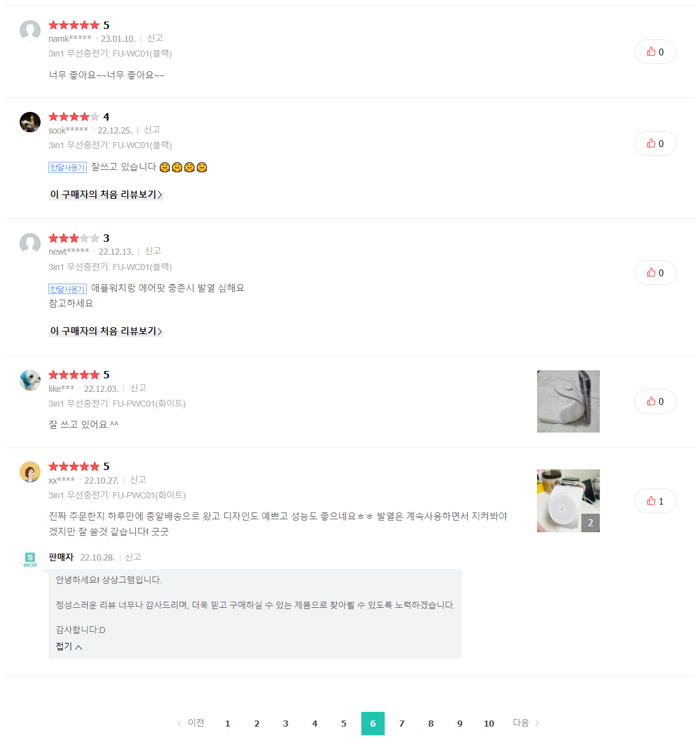
네이버 스토어
게시글 20, 페이지 10

Slide 28
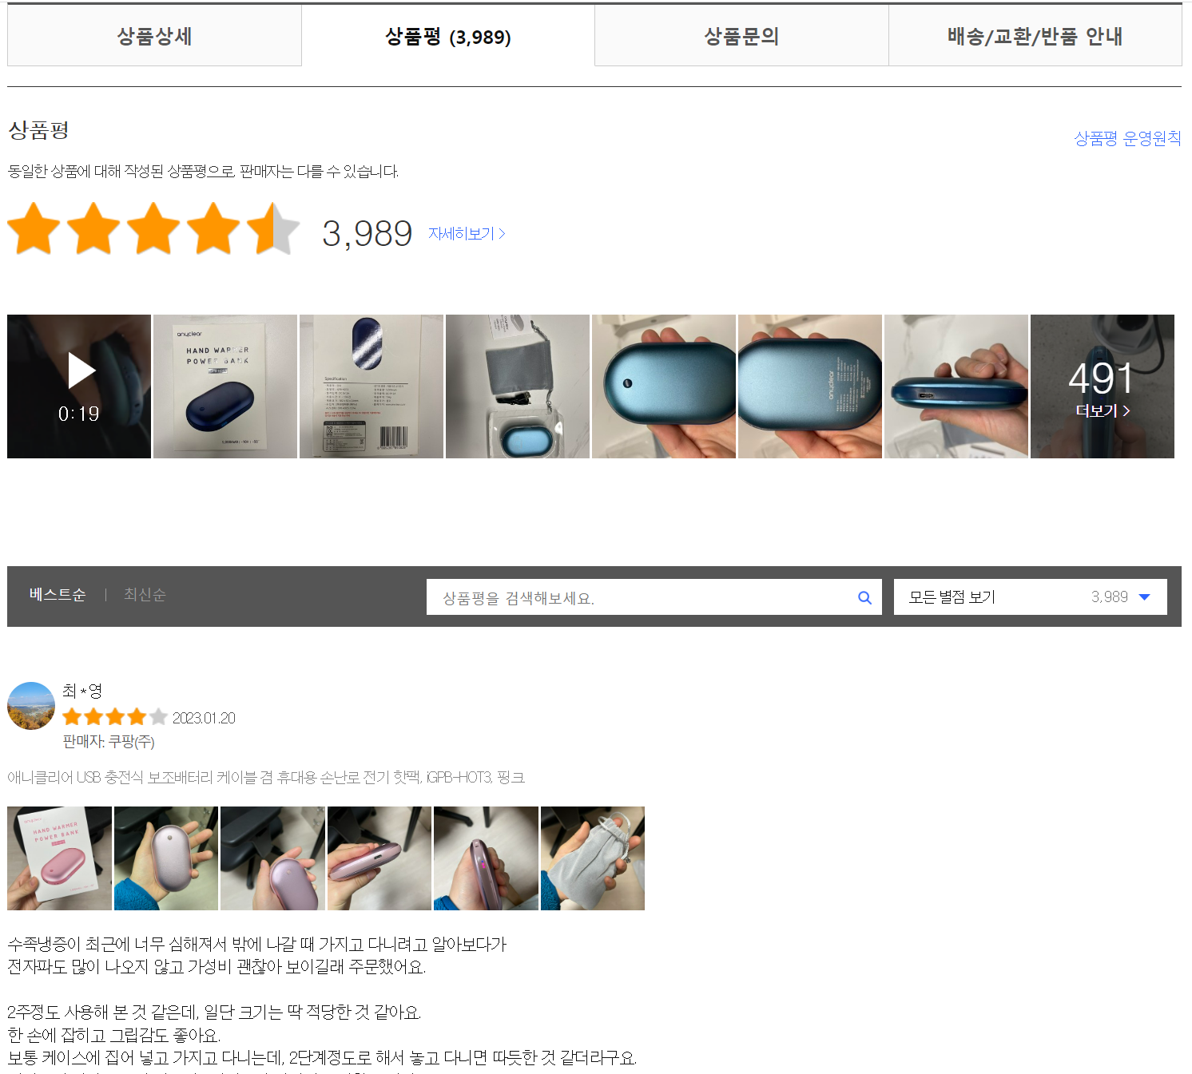
쿠팡
https://www.coupang.com/vp/products/1895060632?itemId=3219509411&vendorItemId=71206788308&pickType=COU_PICK&q=%EC%86%90%EB%82%9C%EB%A1%9C+%EB%B0%B0%ED%84%B0%EB%A6%AC&itemsCount=36&searchId=7331f6ab2bc0438ba96a462d8d7be344&rank=1&isAddedCart=

Slide 29
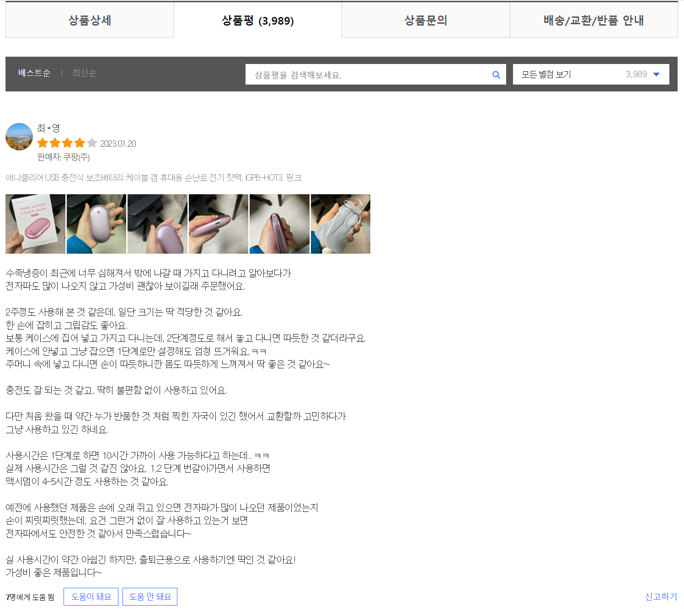
쿠팡

Slide 30
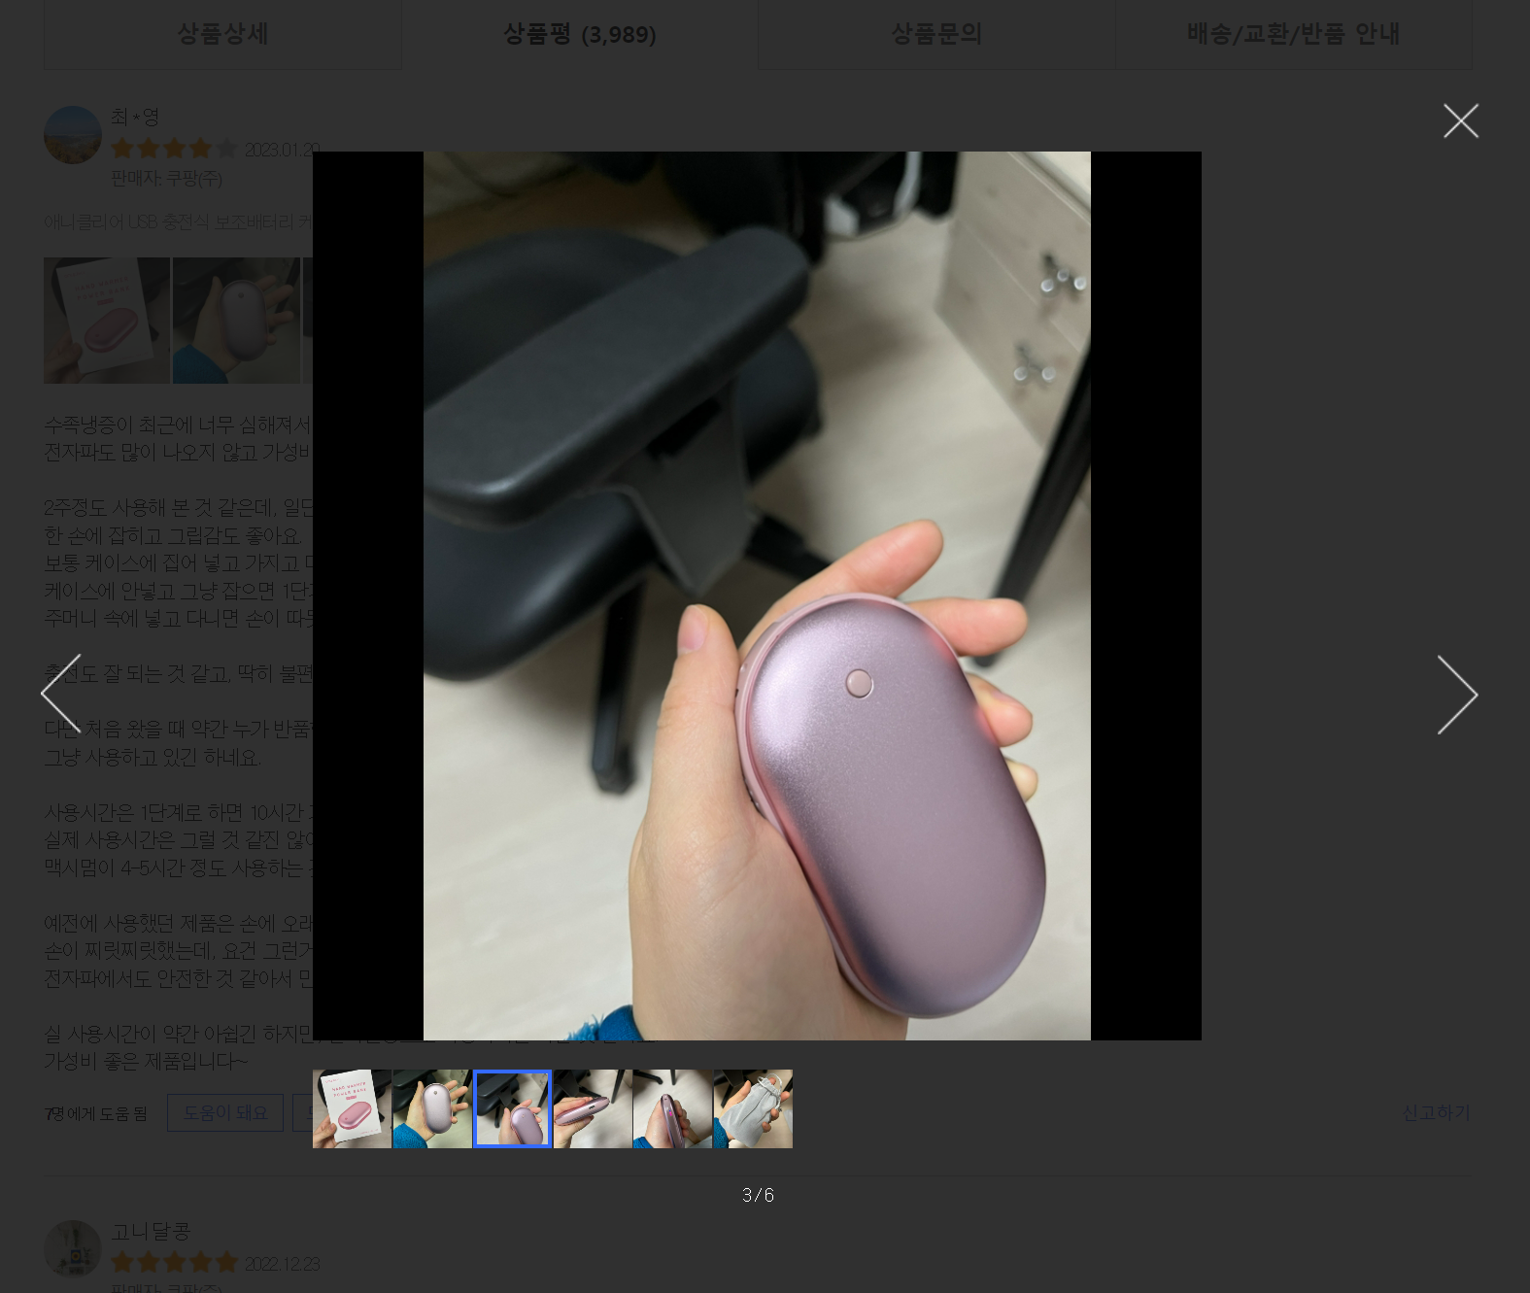
쿠팡

